Slide 1


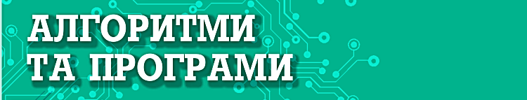






Урок 22
інформатика
Кнопка.
Створення кнопки.
Властивості
кнопки
8
Перейти на Ютуб-канал «Дистанційне навчання»

Slide 2

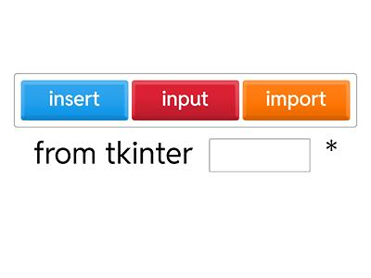
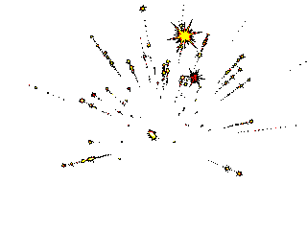
Одним з елементів керування, який можна використати у віконних проєктах, є кнопка. Щоб розмістити кнопку в уже створеному та відкритому вікні, потрібно:
1
Створити новий об’єкт типу Button, пов’язати його зі змінною, яка визначатиме ім’я об’єкта.
2
Установити значення властивостей кнопки або залишити їх за замовчуванням.
3
Розмістити створений об’єкт у вікні.

Slide 3
1
Створити новий об’єкт типу Button, пов’язати його зі змінною, яка визначатиме ім’я об’єкта.
Для створення кнопки та пов’язування її зі змінною використовують команду вигляду:
<ім’я_кнопки> = Button()
або
<ім’я_кнопки> = Button(<набір властивостей та їх значень>)
Оскільки, вікон у нас може бути багато, тому нам потрібно вказати до якого вікна вона відноситься:
Ім’я_кнопки = Button(назва_вікна_до_якого_вона_належить, атрибути, ...)
from tkinter import *
root = Tk()
root.geometry(‘300x200’)
b1 = Button(root)

Slide 4
2
Установити значення властивостей кнопки або залишити їх за замовчуванням.
Bg = ‘Kолip’ - колір кнопки;
Text = ‘Teкст’ - текст кнопки;
Fg = ‘Koлip’ - колір тексту кнопки;
from tkinter import *
root = Tk()
root.geometry(‘300x200’)
b1 = Button(root, text=‘Button’,bg=‘green’, fg=‘white’)

Slide 5
2
Установити значення властивостей кнопки або залишити їх за замовчуванням.
Font = ‘шрифт та розмір шрифту’ - шрифт тексту кнопки;
Width = число - ширина кнопки;
Height = число - висота кнопки.
from tkinter import *
root = Tk()
root.geometry(‘300x200’)
b1 = Button(root, text=‘Button’,bg=‘green’, fg=‘white’,
Width = 6, Height = 2, font = ‘Times 12’ )

Slide 6
3
Розмістити створений об’єкт у вікні.
from tkinter import *
root = Tk()
root.geometry(‘300x200’)
b1 = Button(root, text=‘Button')
b1.place(x=20, y=10)
root.mainloop()

Slide 7
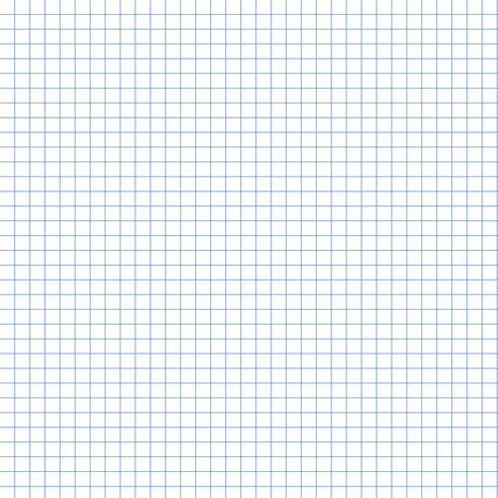




Повну презентацію дивіться у відеоуроці.

